Slide 1
Miejsko-Gminny Ośrodek Pomocy Społecznej w Czerniejewie
Sprawozdanie z działalności
za 2024 rok

Slide 2
BUDŻET
2024
Budżet
7.367.779,71 zł
Dotacja
Wojewody
4.749.261,79 zł
Środki finansowane z budżetu Gminy
2.618.517,92 zł

Slide 3
Miejsko-Gminny Ośrodek Pomocy Społecznej w Czerniejewie
2024
Pomoc
finansowa
Pozostałe
zadania
Usługi
opiekuńcze
Realizowane
projekty
Klub Senior+
Świetlica środowiskowa
zadania zlecone
finansowane z budżetu państwa
ZADANIA
zadania własne
finansowe z budżetu gminy
dotacja + środki własne

Slide 4
zadania zlecone
finansowane z budżetu państwa
2024
Wykonanie (wydatki)
Liczba świadczeń
Świadczenia rodzinne i fundusz alimentacyjny
3.578.252,83 zł
6.657
2.500,00 zł
1
Świadczenie
wychowawcze
Bon energetyczny
473
195.118,95 zł
Dodatek osłonowy
167.404,96 zł
408
Refundacja podatku VAT
4.042,94 zł
27
93.874,75 zł
39
Zasiłki okresowe
Świadczenia rodzinne dla obywateli Ukrainy
17.672,12 zł
124
Jednorazowa pomoc dla
Obywateli Ukrainy
1.224,00 zł
4

Slide 5
2024
zadania zlecone
finansowane z budżetu państwa
 | 2022 | 2023 | 2024
zwroty dłużników | 80 888,74 | 65 301,48 | 101 600,62
Budżet Państwa + odsetki | 69 394,29 | 56 749,57 | 85 048,38
20% OWW | 11 494,45 | 8 551,91 | 16 552,24

Slide 6
2024
zadania własne finansowane z budżetu gminy
Wykonanie (wydatki)
Liczba świadczeń
zasiłki celowe oraz zasiłki celowe specjalne
59 303,00 zł
57
dodatki mieszkaniowe
171 825,70 zł
83
domy pomocy społecznej
579 896,12 zł
9
schronienie
45 496,00 zł
7
odpłatność za pobyt dziecka w pieczy zastępczej
93 876,54 zł
9

Slide 7
2024
zadania finansowane z dotacji budżetu państwa oraz środków własnych gminy
Wykonanie (wydatki)
Liczba świadczeń
stypendia szkolne
20.584,00 zł
14
posiłek w szkole i w domu
33.902,00 zł
12
zasiłki stałe
203.990,59 zł
23
składka zdrowotna z pomocy społecznej
17.074,85 zł
21

Slide 8
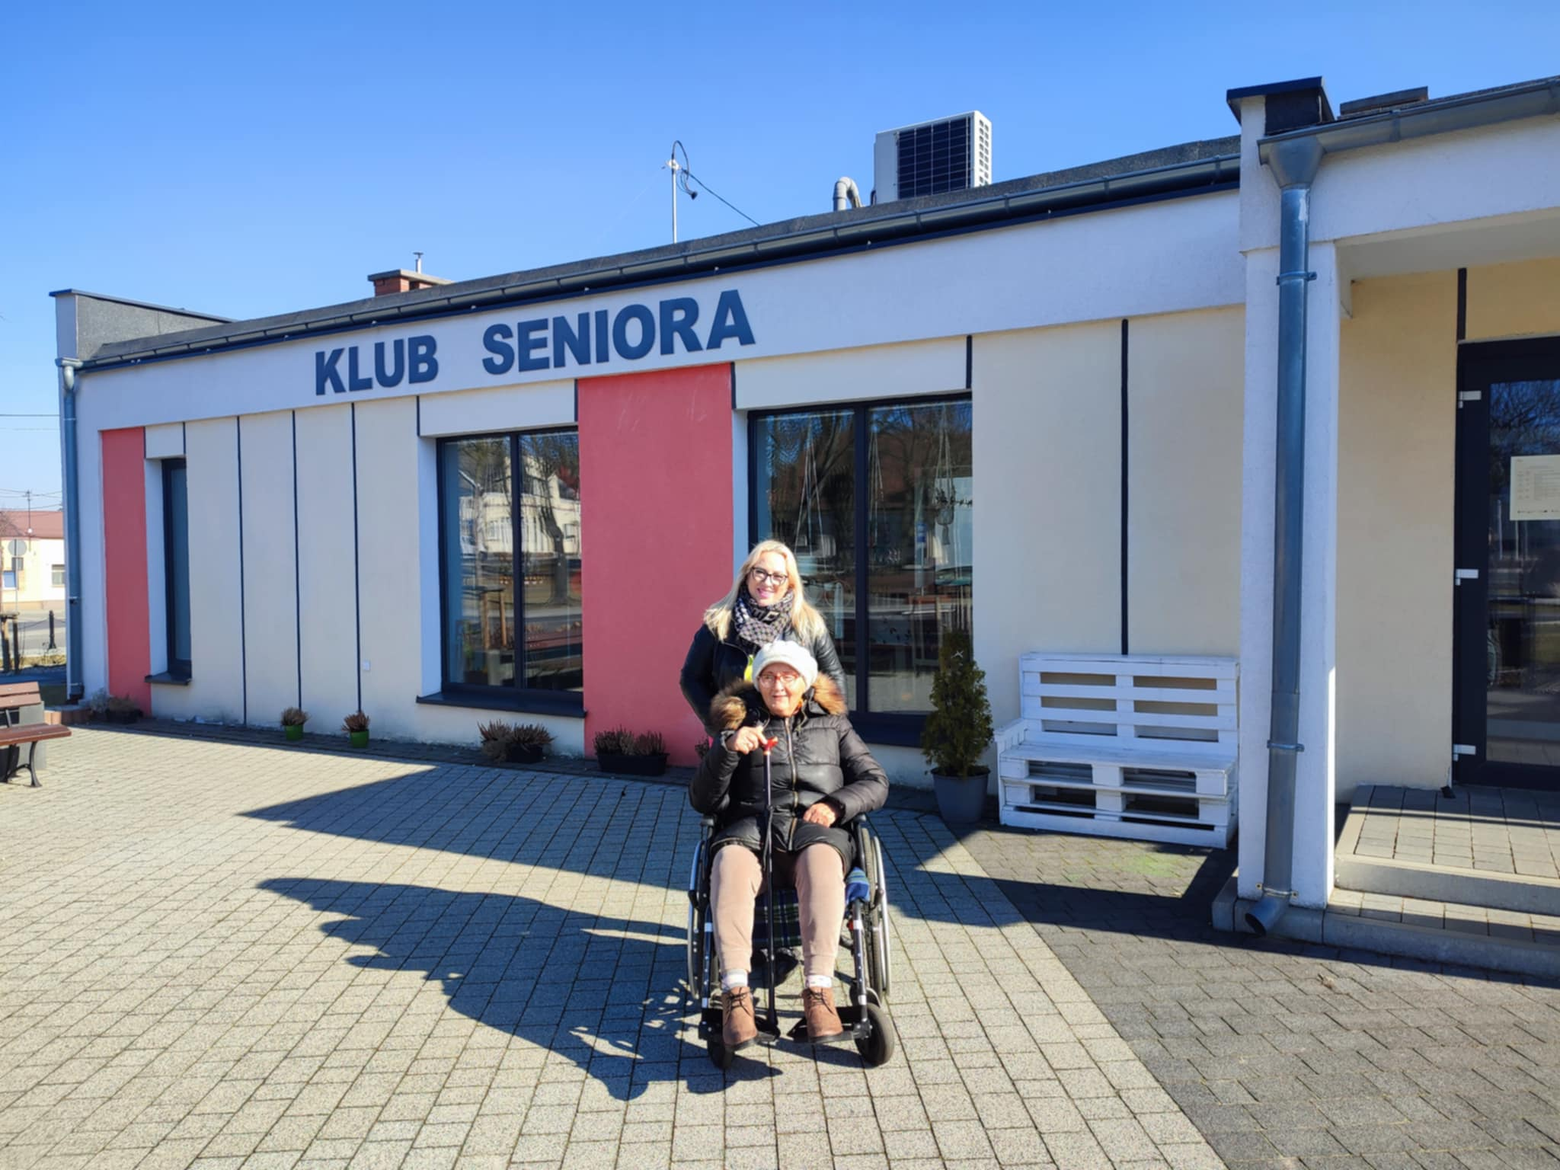
USŁUGI OPIEKUŃCZE
2024
w tym Program Opieka 75+
Liczba osób korzystających z usług
13
w tym opieka
75+
9
Wykonanie
z tego
środki własne
69.189,92 zł
dotacja z programu Opieka 75+
12.078,00 zł

Slide 9
USŁUGI OPIEKUŃCZE
2024
Asystent osobisty osoby z niepełnosprawnością
Opieka wytchnieniowa
Liczba osób korzystających z usług: 7
Liczba osób korzystających z usług: 19
Wykonanie (wydatki)
Wykonanie (wydatki)
27.183,00 zł
97.053,60 zł
Liczba osób świadczących usługi
Liczba osób świadczących usługi
3
5

Slide 10
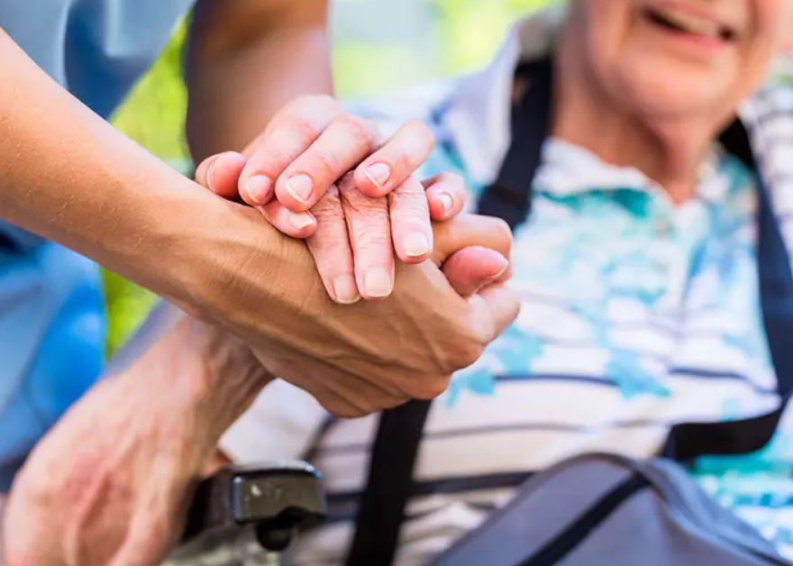
2024
USŁUGI OPIEKUŃCZE
Specjalistyczne
usługi opiekuńcze
Liczba osób korzystających z usług: 10
Realizacja przez firmy:
Konsorcjum – Specjalistyczna Terapia Pedagogiczna
Piotr Staśkiewicz
ul. Słoneczna 3b, 62-200 Gniezno
Wykonanie (wydatki)
89.745,00 zł
Centrum Terapii i Wspierania Rozwoju
ul. Witkowska 100, 62-200 Gniezno

Slide 11
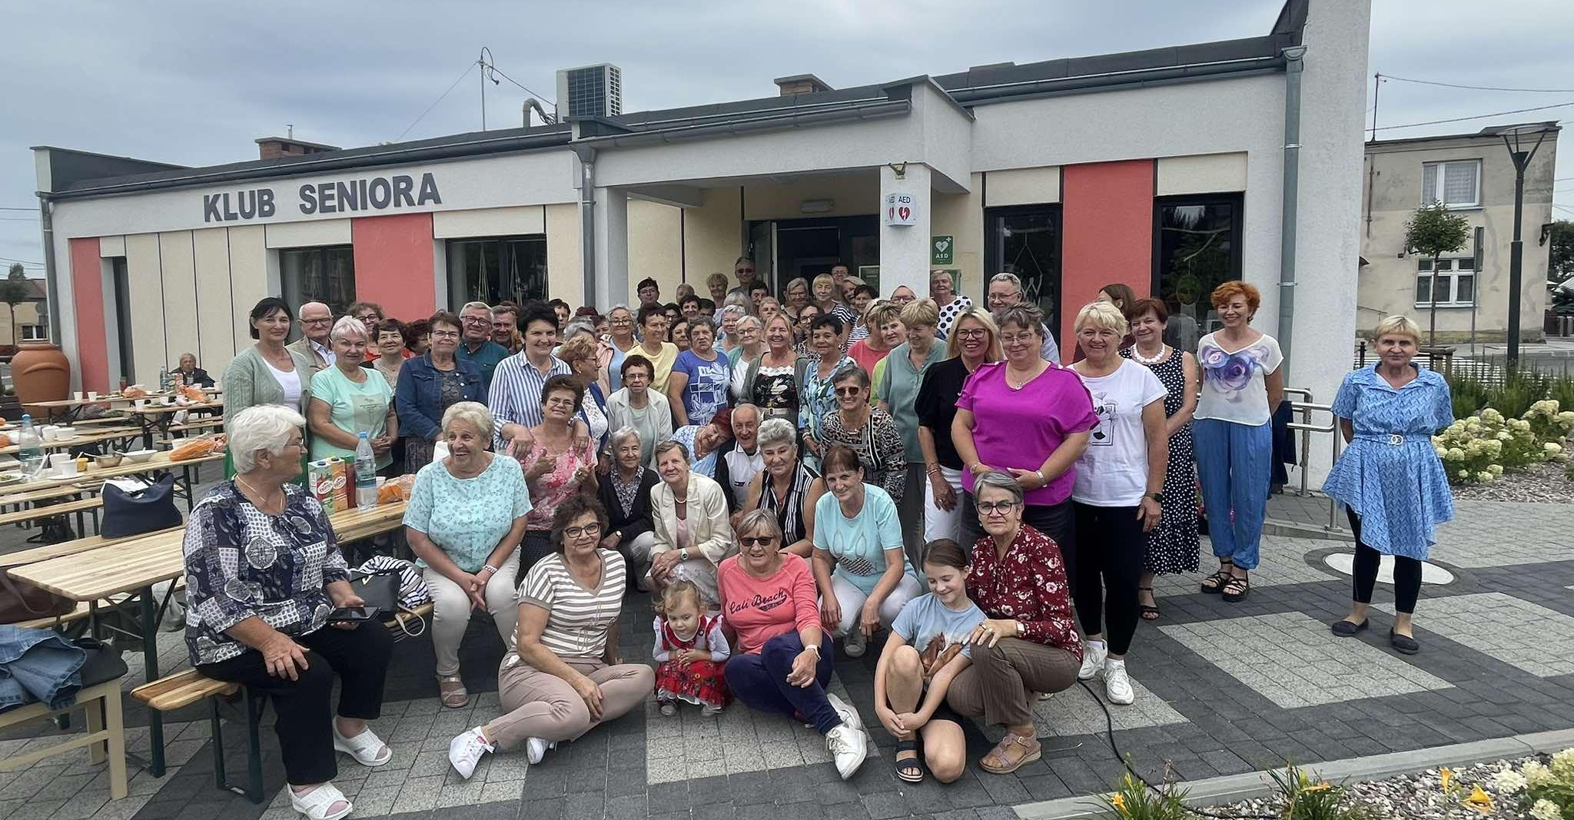
2024
Klub Senior+
Klub działał w 2024 r.: 5 dni w tygodniu od poniedziałku do piątku, 40 godzin tygodniowo,
Uczestnikami Klubu „Senior+” są osoby nieaktywne zawodowo w wieku 60+, zamieszkujące w Gminie Czerniejewo
Ilość zapisanych seniorów w 2024 r.: 64
Klub „Senior +” w Czerniejewie korzystał z Programu Wieloletniego „Senior+” na lata 2021-2025 Edycja 2024 Moduł II Zapewnienie funkcjonowania Klubu „Senior+” Gmina Czerniejewo otrzymała dofinansowanie z Ministerstwa Rodziny, Pracy i Polityki Społecznej w kwocie 41 280,00 zł.
Wysokość środków na działalność w 2024 r.
159.247,48 zł
w tym środki z dotacji SENIOR+: 41.280,00 zł

Slide 12
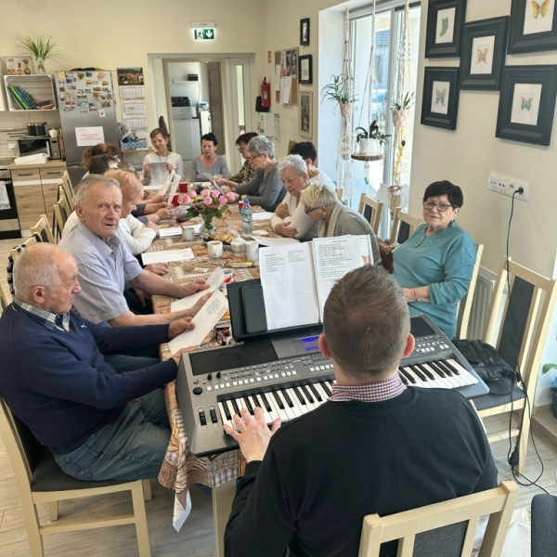
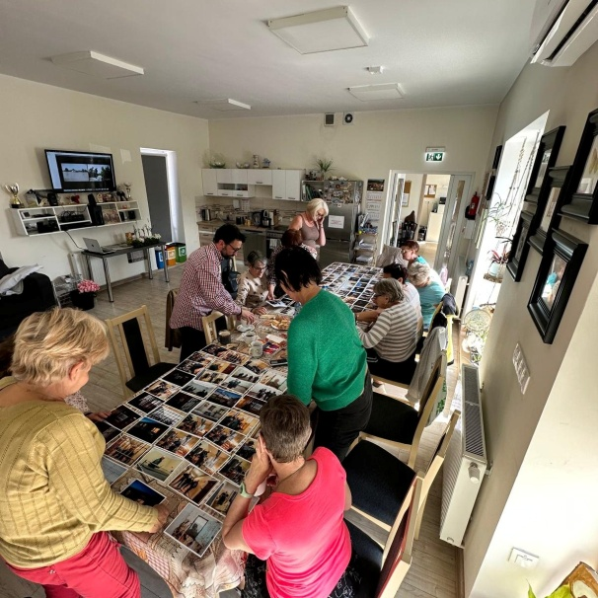
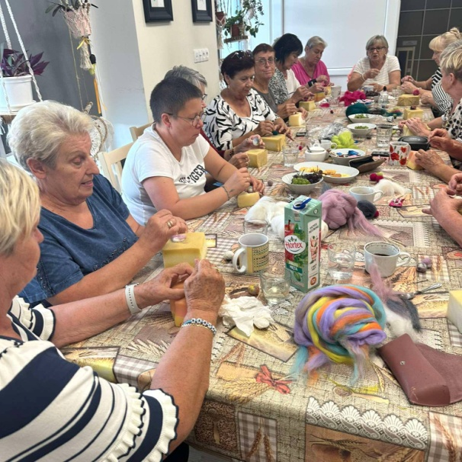
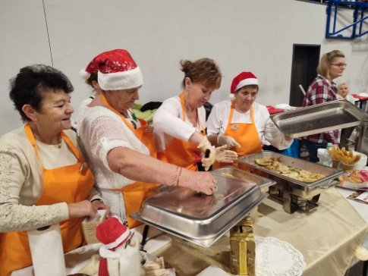
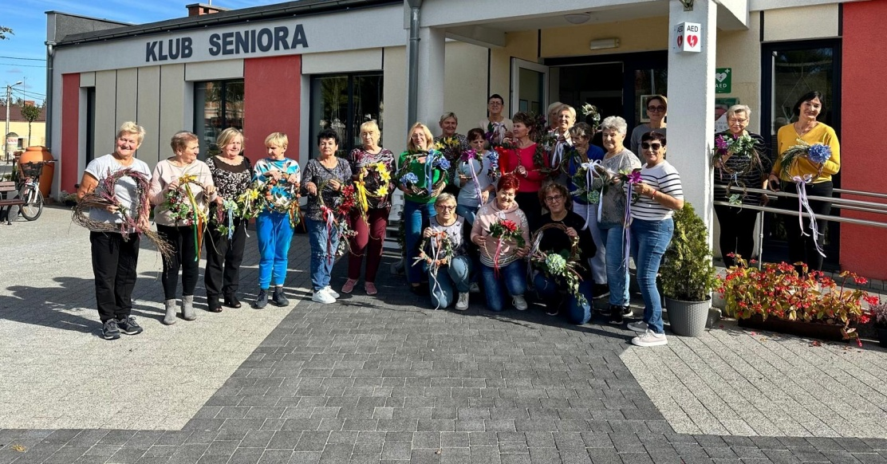
2024
Klub Senior+
Zajęcia z arteterapii
Zajęcia kulinarne
Zajęcia z malarstwa
Zajęcia psychologiczne
Zajęcia florystyczne
Zajęcia kulturalne
Zajęcia sportowe
Warsztaty fotograficzne
Warsztaty
wokalne

Slide 13
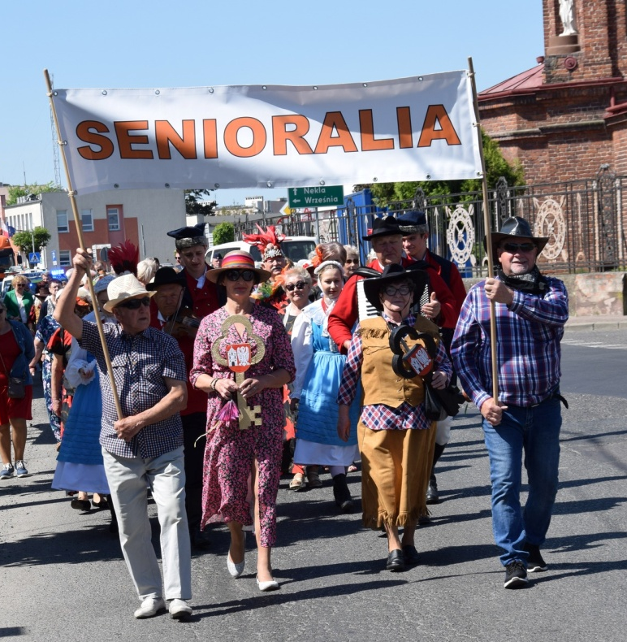
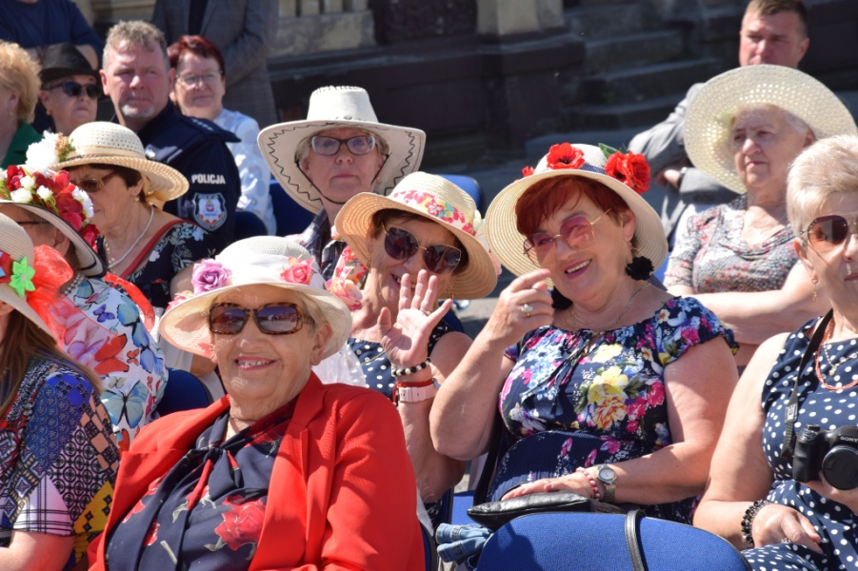
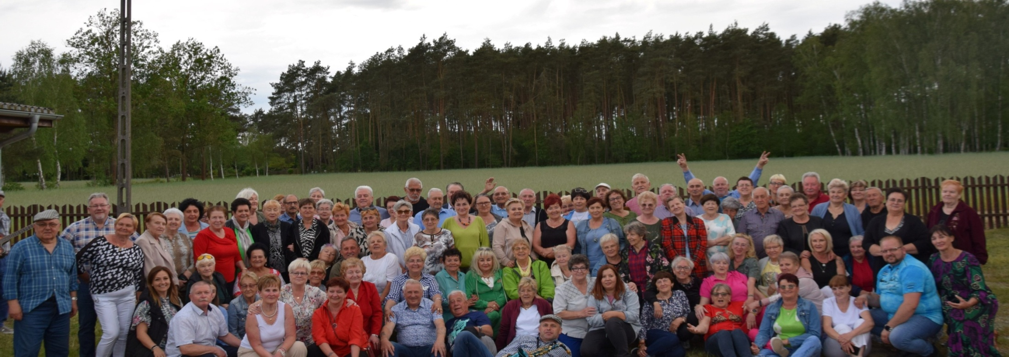
2024
Klub Senior+
Pikniki integracyjne
Imprezy okolicznościowe
Senioralia
Wycieczki
Rajdy rowerowe

Slide 14
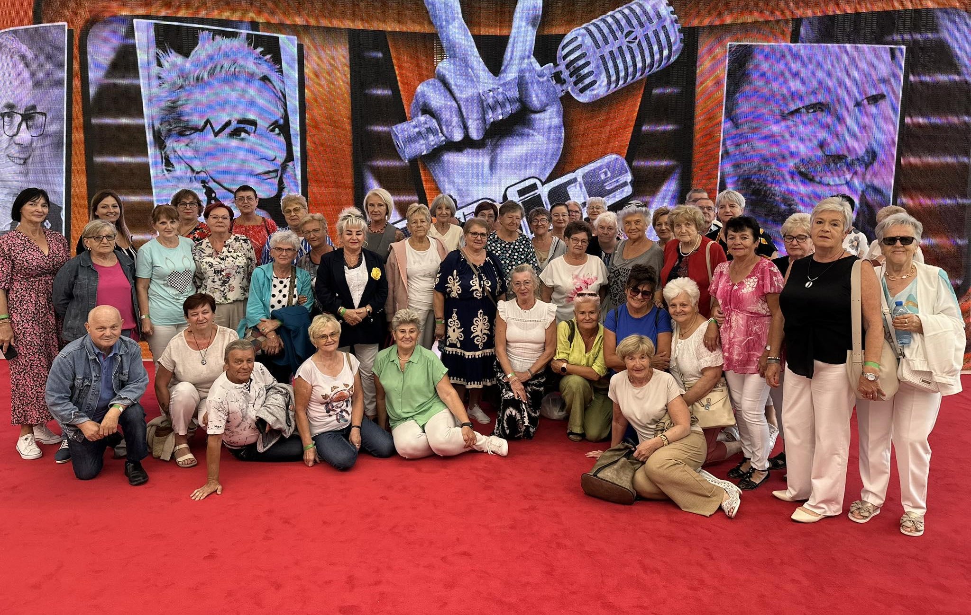
2024
Klub Senior+
Niesamowite telewizyjne przygody!

Slide 15
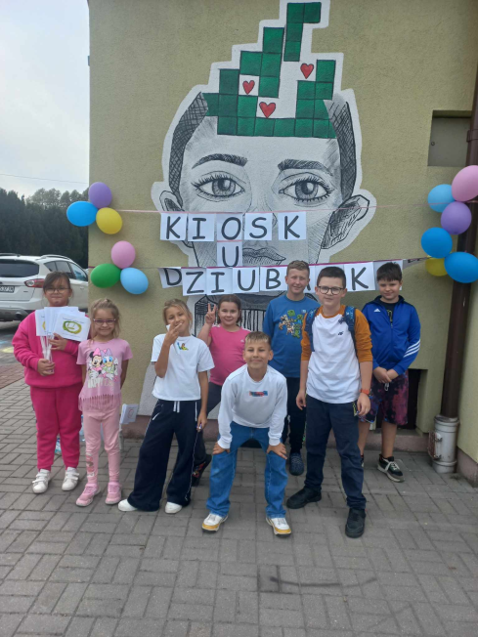
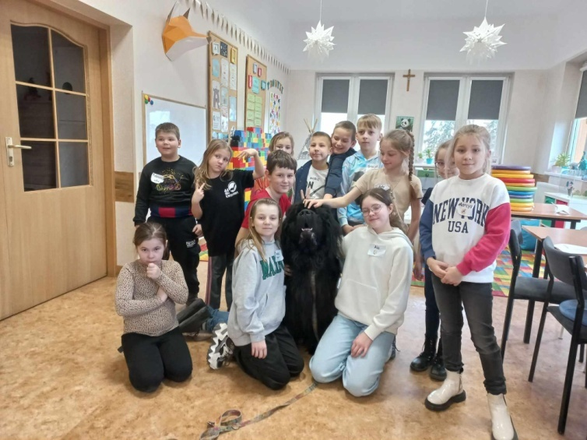
2024
Świetlica Środowiskowa
Głównym zadaniem Świetlicy jest wsparcie rodziny, w zakresie szeroko pojętej pomocy wychowawczej, pedagogicznej, socjalnej.
Zajęcia w świetlicy odbywają się od poniedziałku do piątku w godzinach: poniedziałek, wtorek, środa od godz.11:00-17:00; czwartek, piątek od godz. 11:00-16:30.
Zajęcia w Placówce przewidziane są dla dzieci w wieku 7-15 lat.
W roku 2024 w zajęciach świetlicowych brało udział 15 dzieci (8 dziewczynek oraz 7 chłopców).
Wysokość środków na działalność w 2024 r.
233.977,81 zł

Slide 16
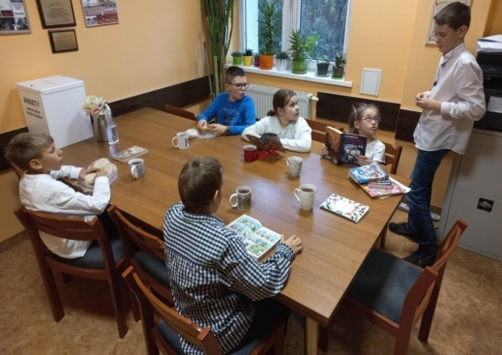
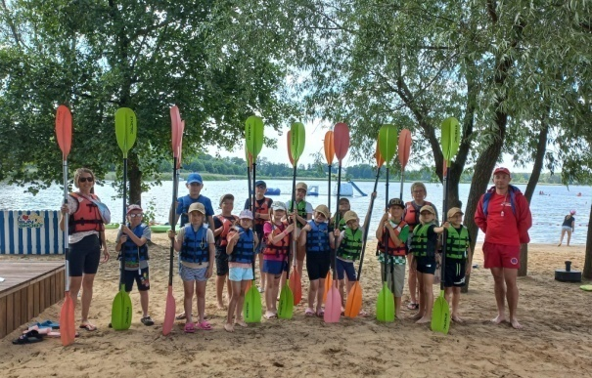
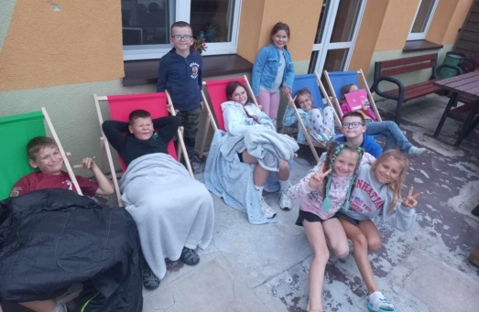
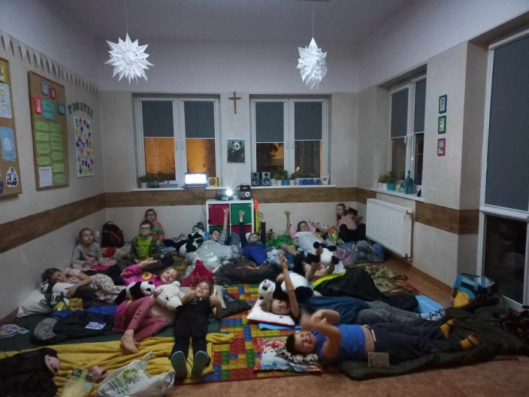
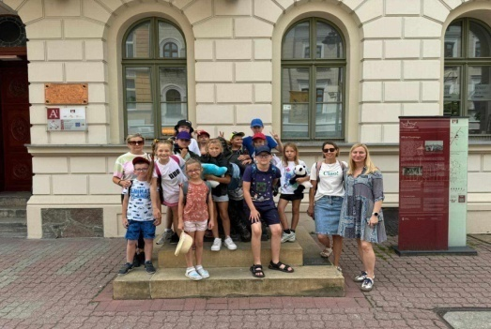
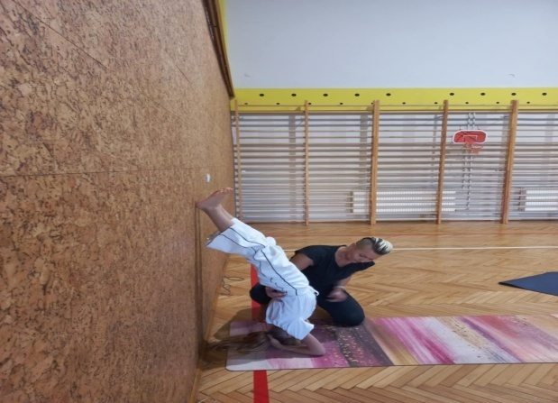
2024
Świetlica Środowiskowa
Zajęcia plastyczne i techniczne, kreatywne, zajęcia doświadczalne
Ćwiczenia ruchowe i zabawy relaksacyjne
Zajęcia ogólnorozwojowe i dydaktyczne
Joga Kids, Klub Książki
ZIELONA SZKOŁA DO OŚRODKA AKTYWNEGO WYPOCZYNKU „MICHASIÓWKA” 06.06.2024 : - ZAJĘCIA INTEGRACYJNE GRA TERENOWA „KURIERZY”, - ZAJĘCIA WODNE KAJAKI, - ZAJĘCIA REKREACYJNE PARK TRAMPOLIN

Slide 17
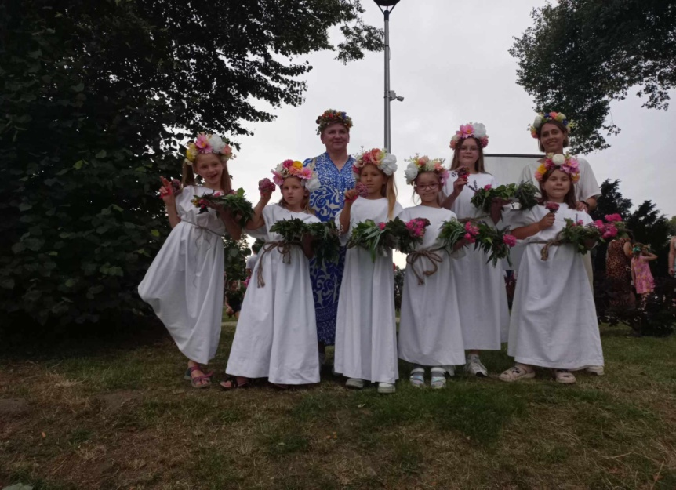
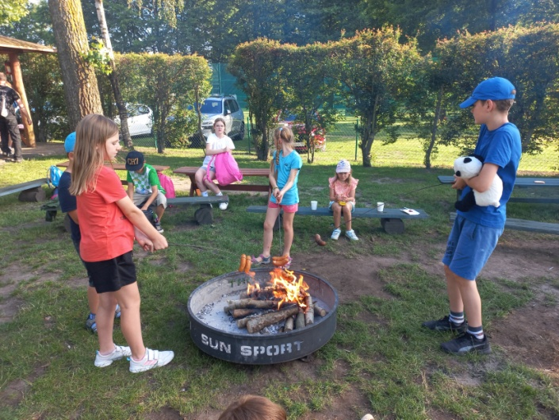
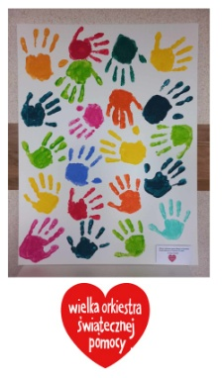
2024
Świetlica Środowiskowa
Dzieci przed Świetlicą zorganizowały kiosk z rękodziełem, aby wesprzeć osoby poszkodowane podczas powodzi zebrana kwota to: 1.622,01 zł . Środki zostały wpłacone na konto Organizacji Polski Czerwony Krzyż. - udział w wydarzeniach gminnych poprzez przygotowanie warsztatów, zajęć kreatywnych dla dzieci, - wspieranie akcji WOŚP, akcja dla Powodzian, - przygotowanie upominków z okazji świąt dla Seniorów z Domu Opieki w Jelitowie oraz Seniorów Podopiecznych MGOPS, - udział w akcji „Dzieciństwo bez Przemocy”.

Slide 18
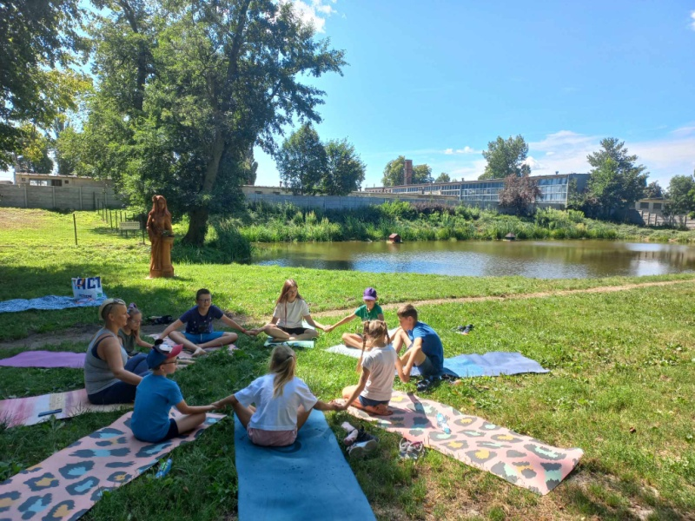
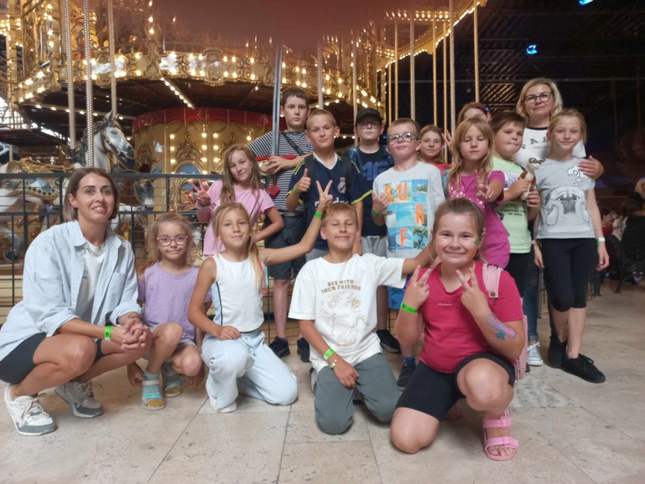
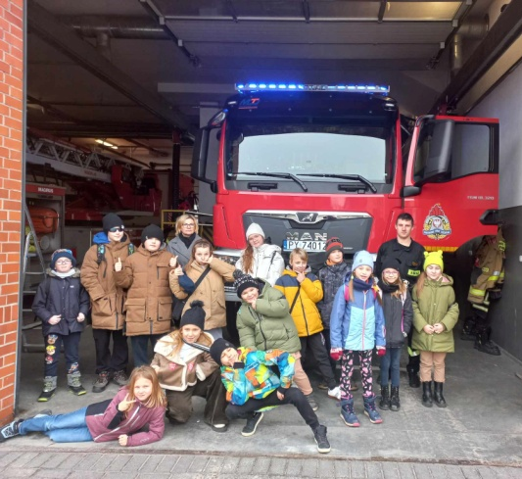
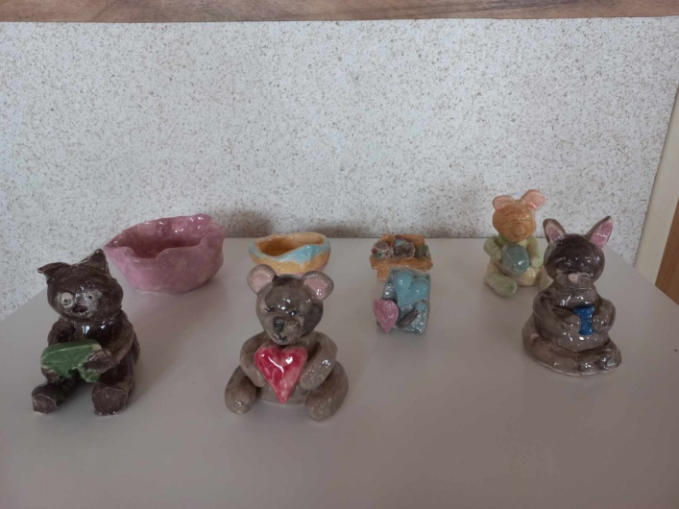
2024
Świetlica Środowiskowa
W okresie ferii zimowych podopieczni Świetlicy uczestniczyli w poszczególnych zajęciach:
warsztaty ceramiczne,
wyjazd do FlyParku w Poznaniu (park trampolin),
zajęcia edukacyjne w Sali „Ognik” w Gnieźnie,
noc filmowo- sportowa,
warsztaty twórcze,
magiczne doświadczenia , gry sportowe i zabawy,
dogoterapia,
warsztaty modelarskie.
W okresie letnim dla dzieci Świetlica oferowała szereg atrakcji:
DOGOTERAPIA, GRA BALONÓWKA, WAKACYJNE KONKURSY, ZAJĘCIA SPORTOWE, KINO W PLENERZE, JOGA DLA DZIECI, MARATON FILMOWY, DZIEŃ CIOICI I WUJA, ZAJĘCIA KREATYWNE, ZABAWA W DEDEKTYWA, UDZIAŁ W WARSZTATACH ORGANIZOWANYCH PRZEZ MOK W GNIEŹNIE „Jak w Gnieźnie pierwszego króla koronowano” - zajęcia kulinarne, - dzień fotografii, - wycieczka do parku rozrywki mandoria.

Slide 19
2024
Realizowane projekty
Miejsko-Gminny Ośrodek Pomocy Społecznej w Czerniejewie z programu pt. „Wielkopolskie telecentrum opieki”, dofinansowanego przez Unię Europejską w ramach „Funduszy Europejskich dla Wielkopolski 2021-2027” realizował w 2024 roku nowe usługi społeczne dla osób niepełnosprawnych 60+ w ramach utworzonego
Centrum Wsparcia Seniorów w Czerniejewie i Żydowie (z siedzibą w Klubach Seniora): mobilna pielęgnacja stóp, opaski SOS, „Złota Rączka” oraz usługa taxi i fryzjer dla seniora, zajęcia z arteterapii, zajęcia kulinarne, zajęcia z malarstwa, zajęcia wokalne, zajęcia florystyczne.
W ramach projektu zorganizowano także: Senioralia, Wyjazd krajoznawczo–kulturalny pt. „Senior w kosmosie” do Torunia, Piknik oraz rajd rowerowy na powitanie lata pt. „Spotkanie w stylu country” oraz Wigilię.
Całkowity koszt: 429.430,00 zł
Kwota Grantu: 384.430,00 zł
Wkład własny: 45.000,00 zł
Realizacja od 1.05.2024
do 30.06.2026

Slide 20
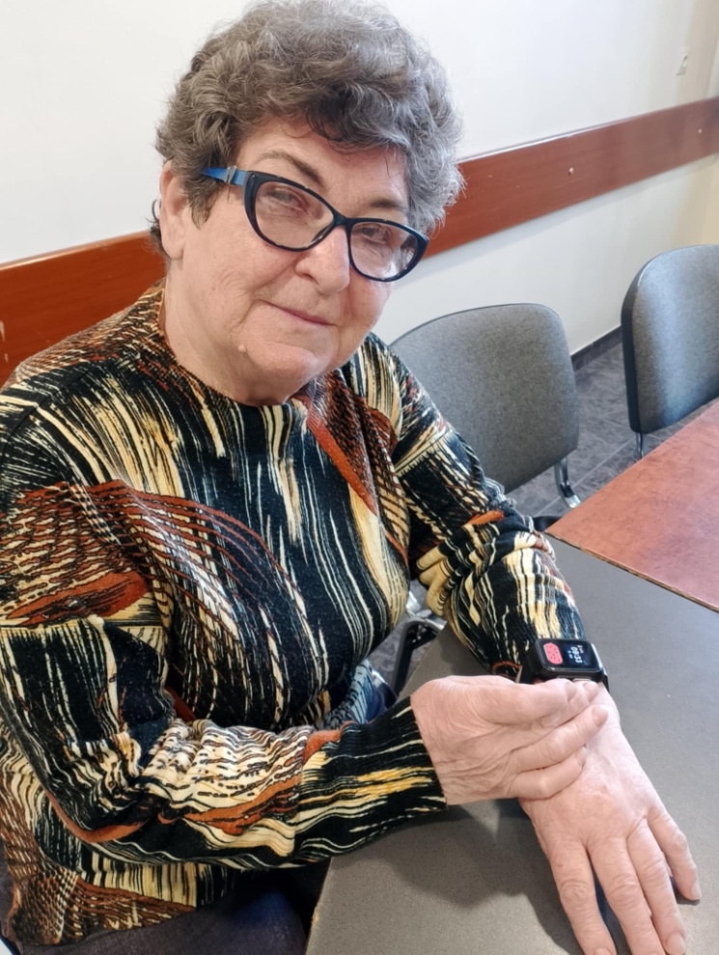
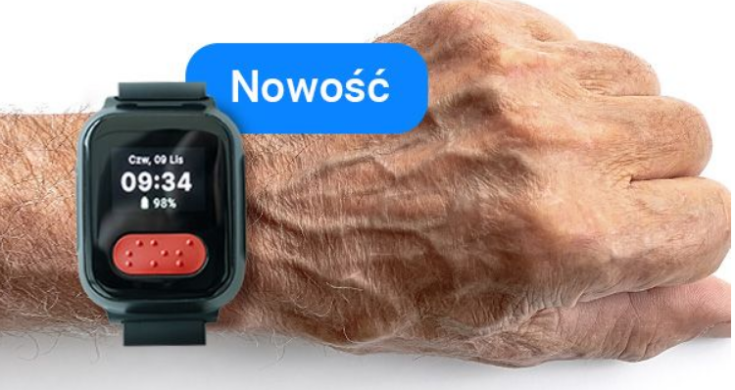
2024
Realizowane projekty
„Wielkopolskie telecentrum opieki”:
Seniorzy 60+ (52 osoby) otrzymali bezpłatnie bransoletki życia, wyposażone m.in. w przycisk alarmowy SOS (w sytuacji zagrożenia życia lub zdrowia senior po naciśnięciu przycisku SOS łączy się z ratownikiem medycznym w Telecentrum w celu uzyskania pomocy), geolokalizację, czujnik upadku, czujniki pomiaru tętna, ciśnienia, licznik kroków itp.

Slide 21
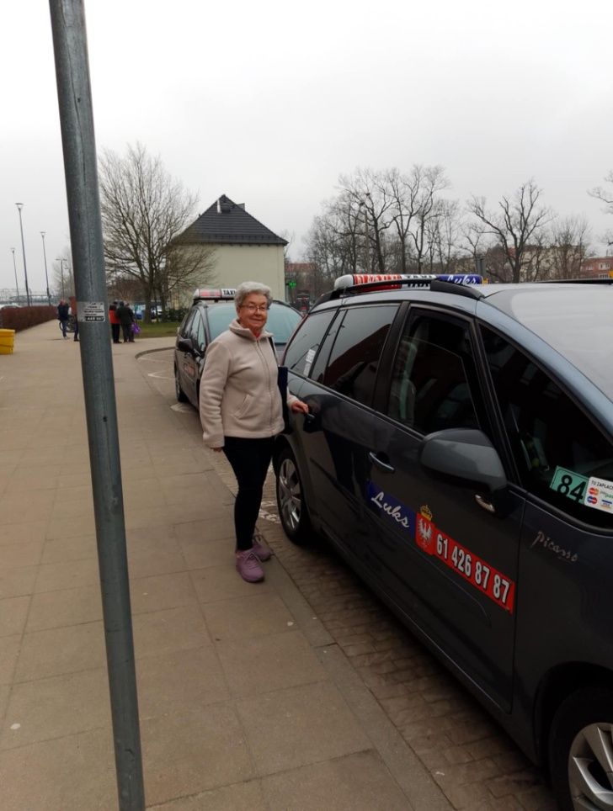
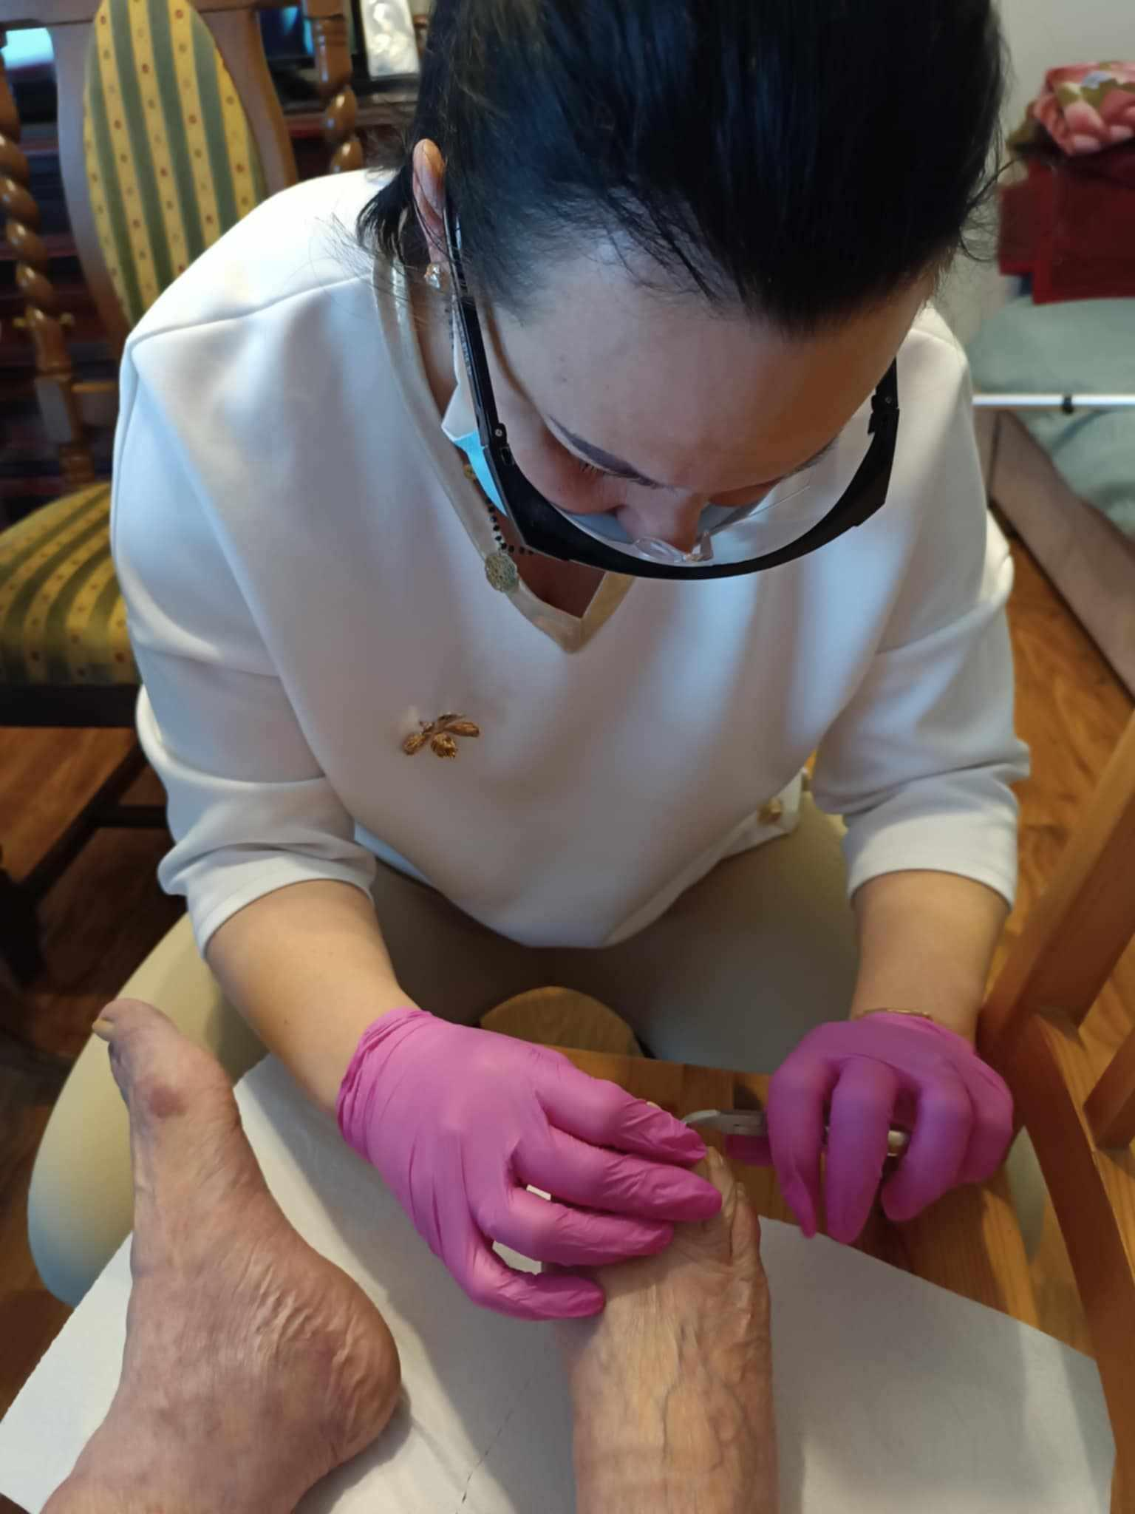
2024
Realizowane projekty
Wielkopolskie telecentrum opieki
Taksówka dla Seniora to usługi transportowe świadczone w 2024 roku na rzecz osób z trudnościami w samodzielnym poruszaniu się komunikacją publiczną. W ramach projektu realizowane były przejazdy o zasięgu do 40 km od miejsca zamieszkania (do urzędu albo do placówki medycznej na umówioną wizytę z lekarzem lub na rehabilitację/zabieg).
W ramach usługi mobilnej pielęgnacji stóp wykonywany był seniorom 60+ zabieg kosmetyczny polegający na skróceniu i oszlifowaniu płytki paznokci stóp z dojazdem podologa do miejsca zamieszkania osoby zgłaszającej potrzebę takiej usługi.

Slide 22
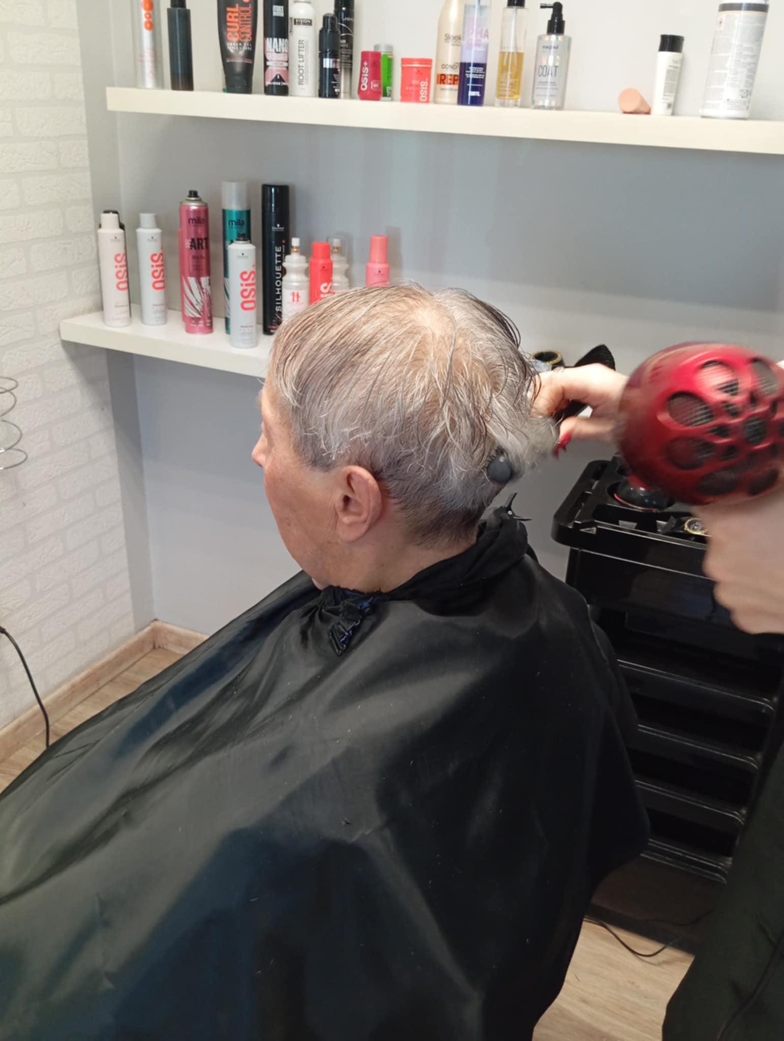
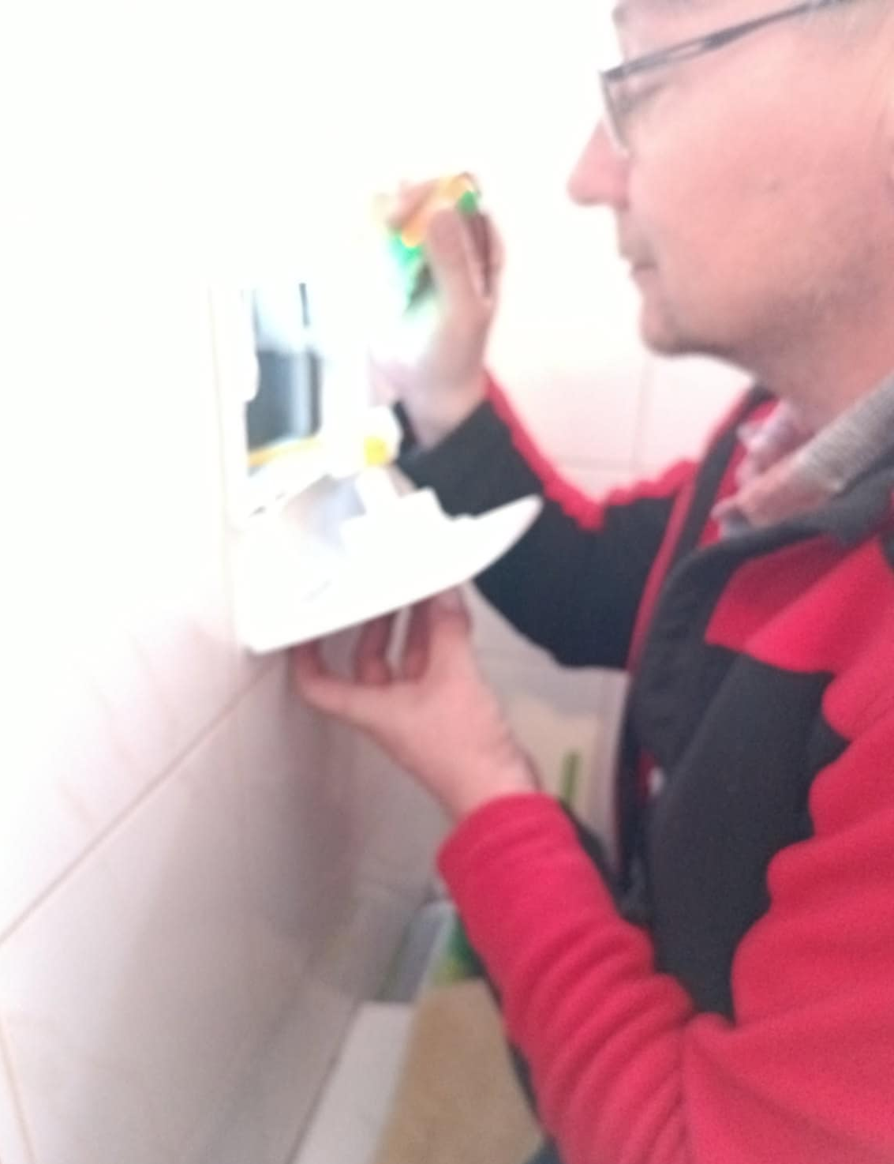
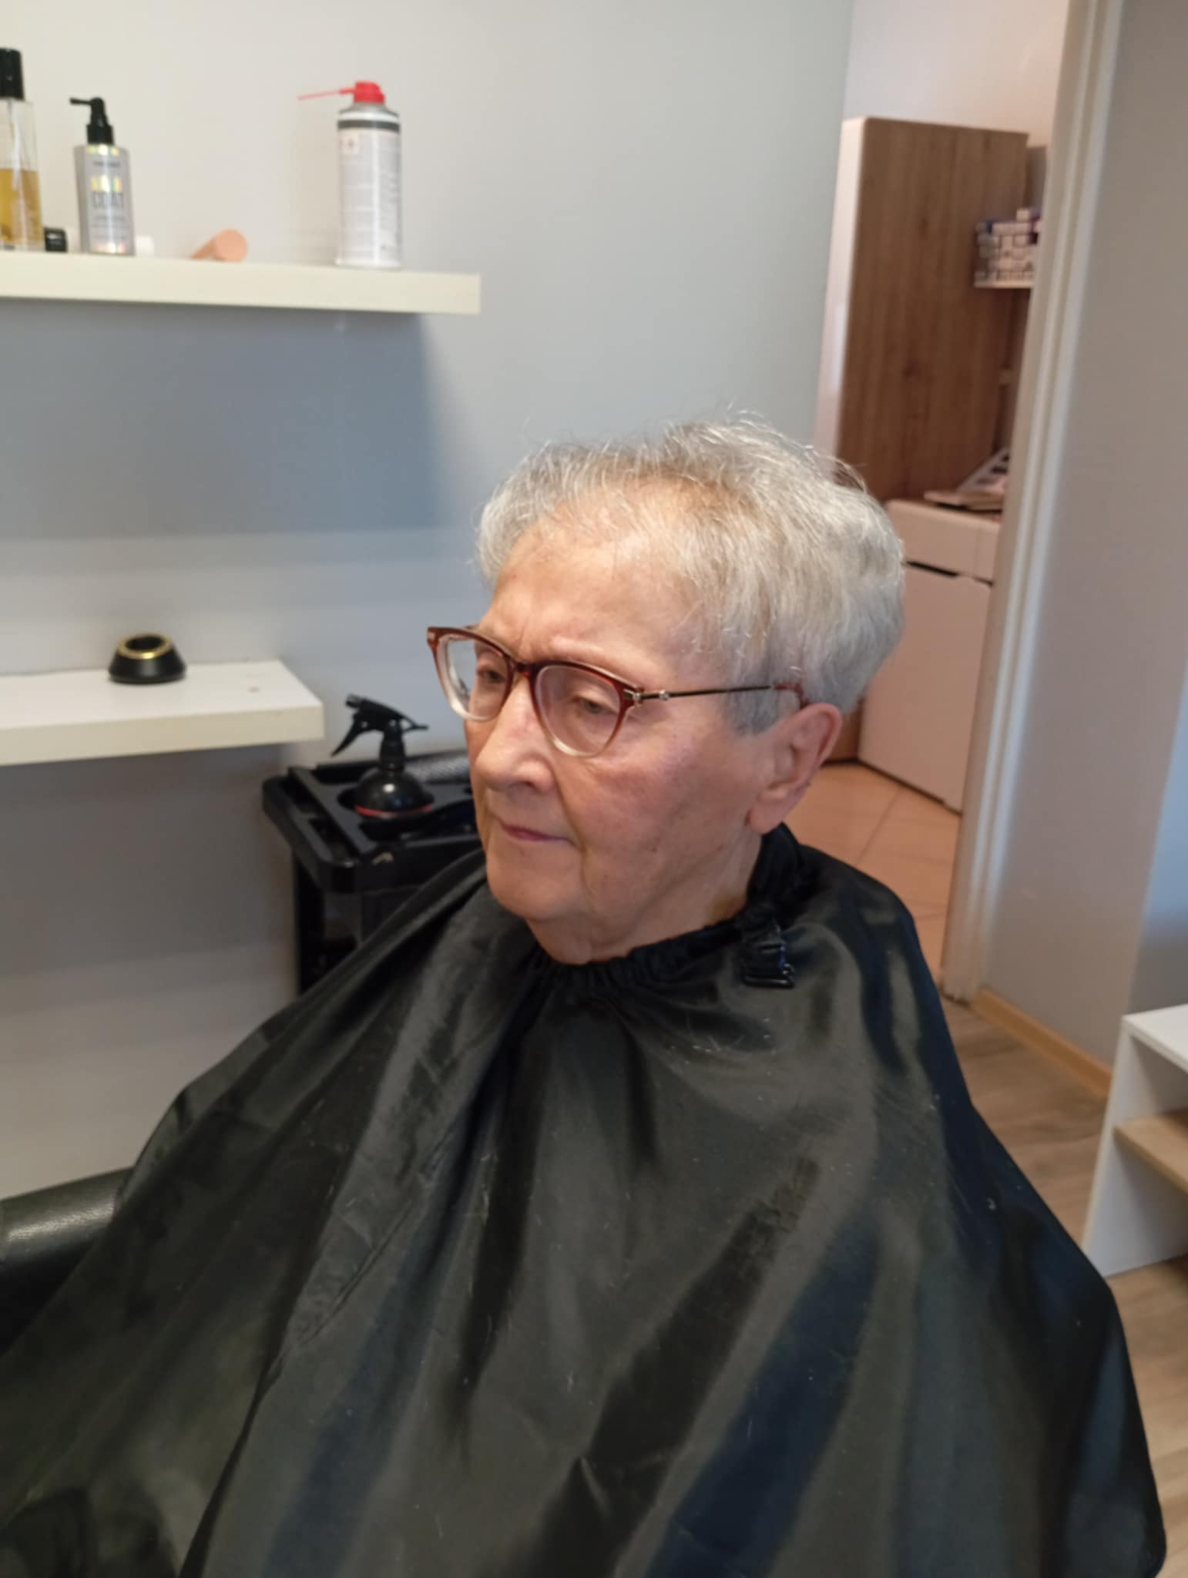
2024
Realizowane projekty
Wielkopolskie telecentrum opieki
Złota Rączka i Fryzjer dla Seniora

Slide 23
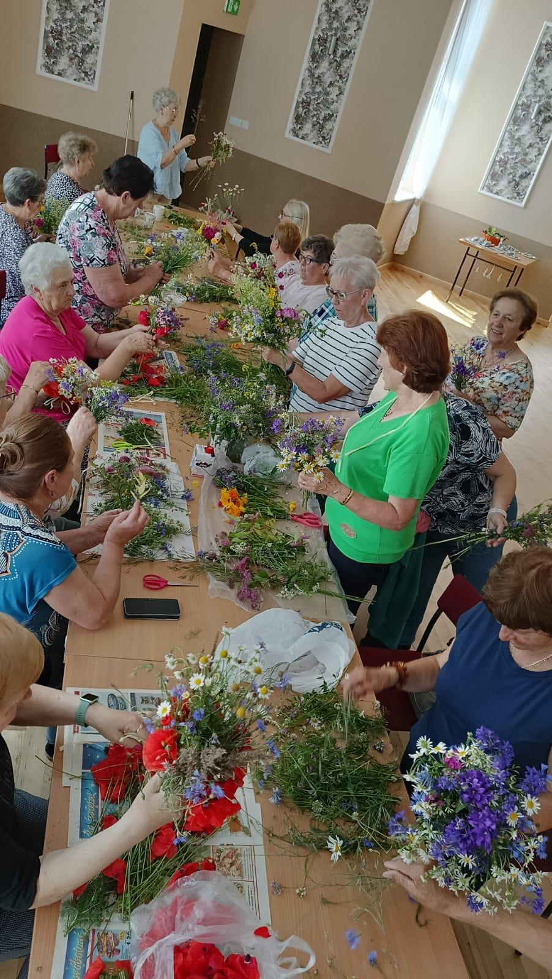
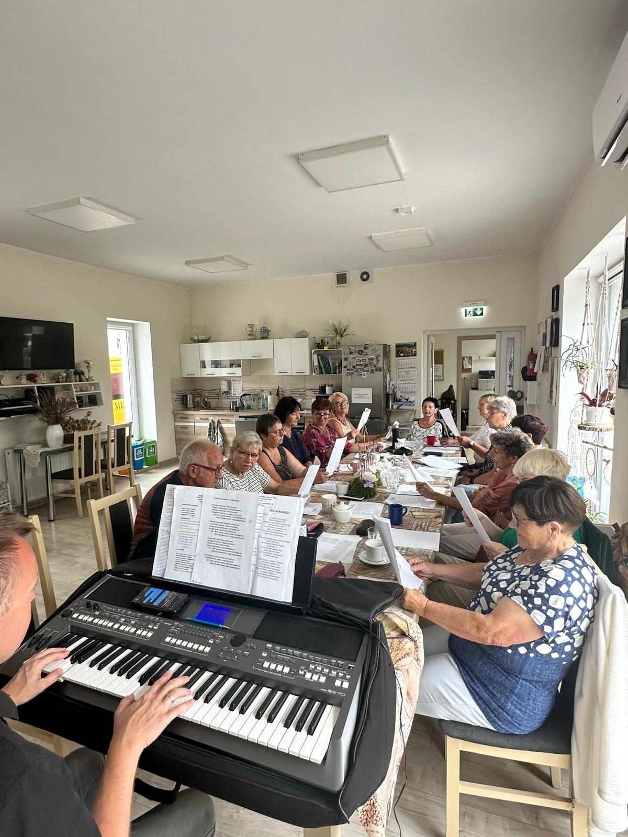
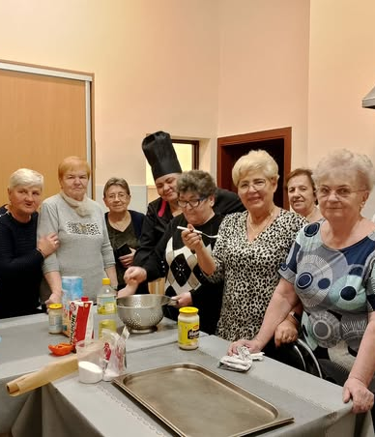
2024
Realizowane projekty
Wielkopolskie telecentrum opieki
zajęcia z arteterapii, zajęcia kulinarne, zajęcia z malarstwa, zajęcia wokalne, zajęcia florystyczne

Slide 24
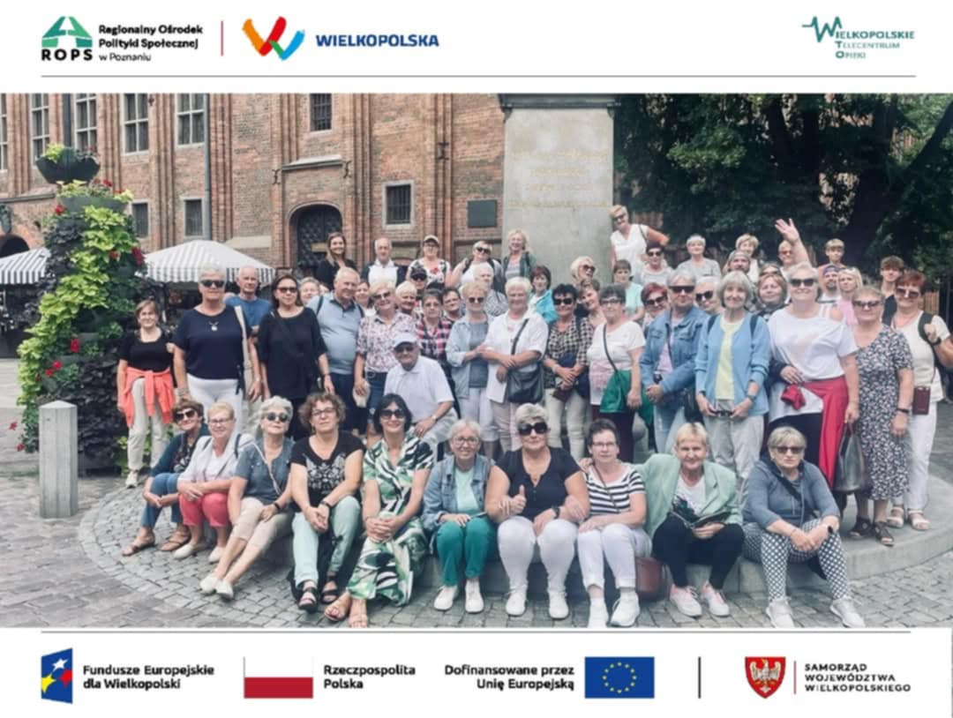
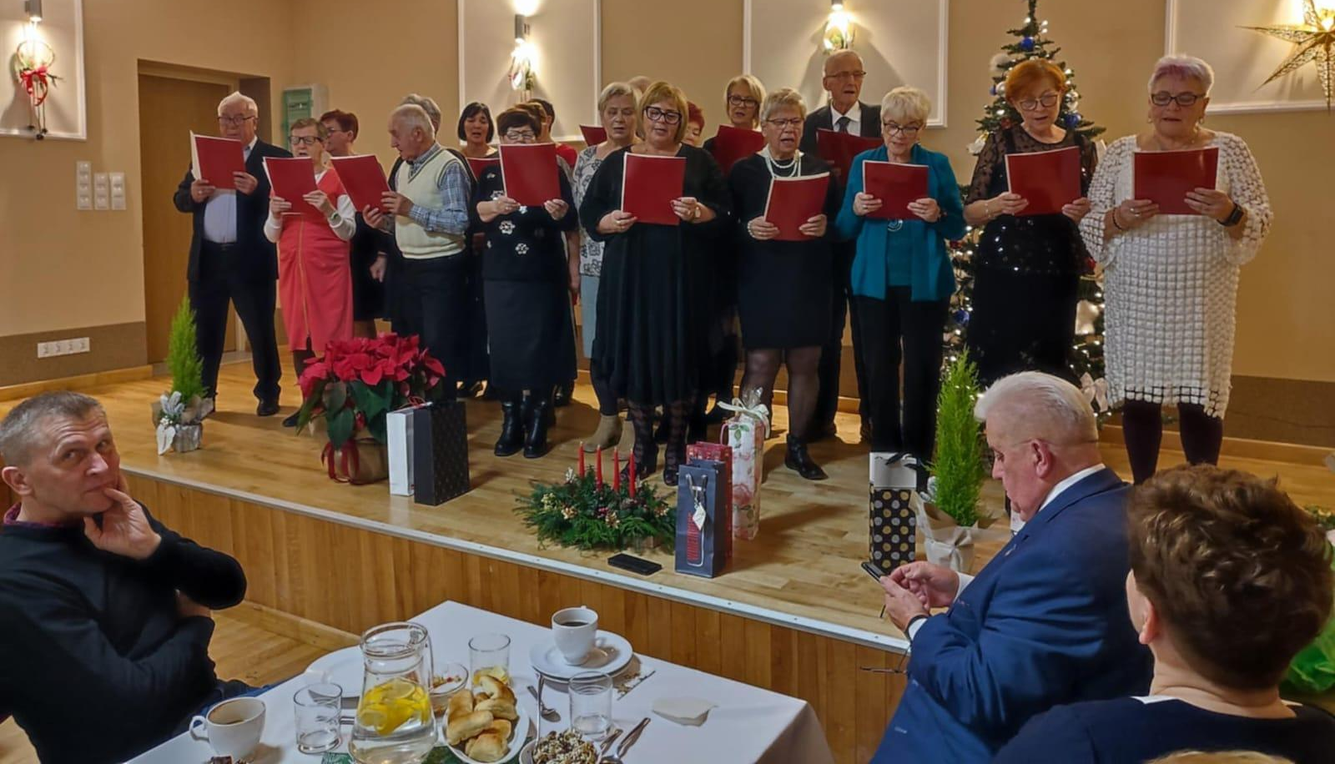
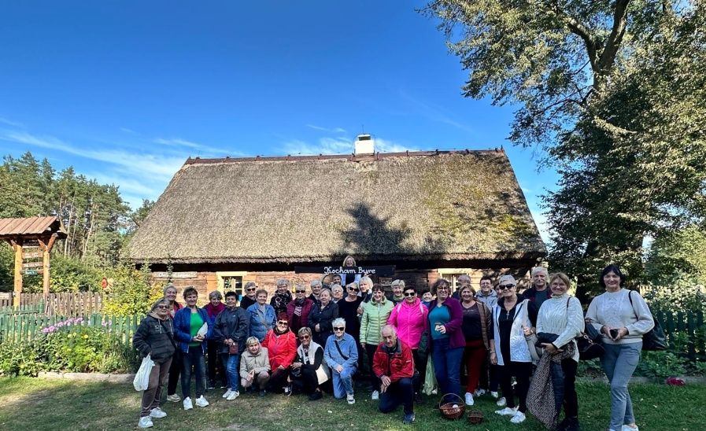
2024
Realizowane projekty
Wielkopolskie telecentrum opieki
Senioralia, wyjazd krajoznawczo–kulturalny pt. „Senior w kosmosie” do Torunia,
piknik oraz rajd rowerowy na powitanie lata pt. „Spotkanie w stylu country”, Wigilia.

Slide 25
2024
Pozostałe zadania
Liczba rodzin: 11
Pracownicy socjalni świadczyli pracę socjalną na rzecz poprawy funkcjonowania osób i rodzin
w ich środowisku społecznym
PRACA SOCJALNA

Slide 26
2024
Pozostałe zadania
Liczba rodzin objętych opieką: 14
Środki własne: 72.581,23 zł
Środki z budżetu państwa :
28.298,57 zł
ASYSTENT RODZINY

Slide 27
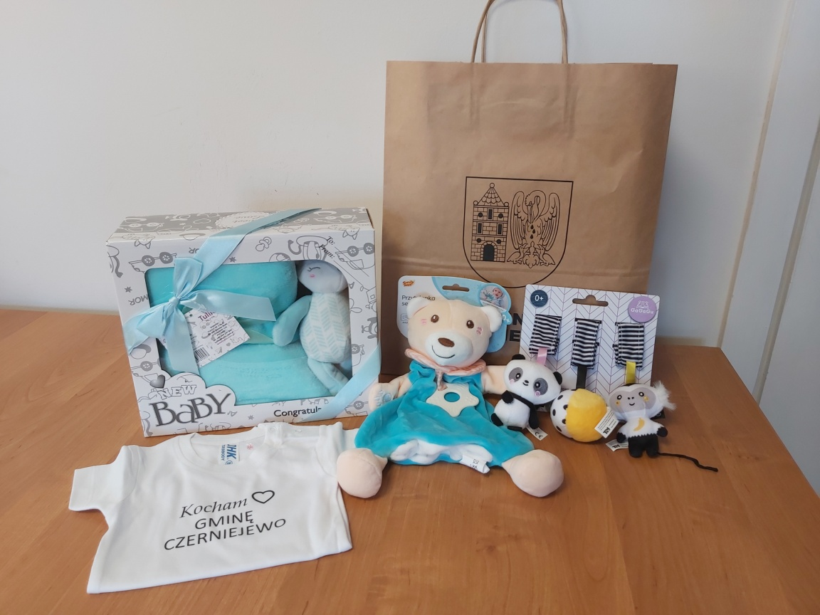
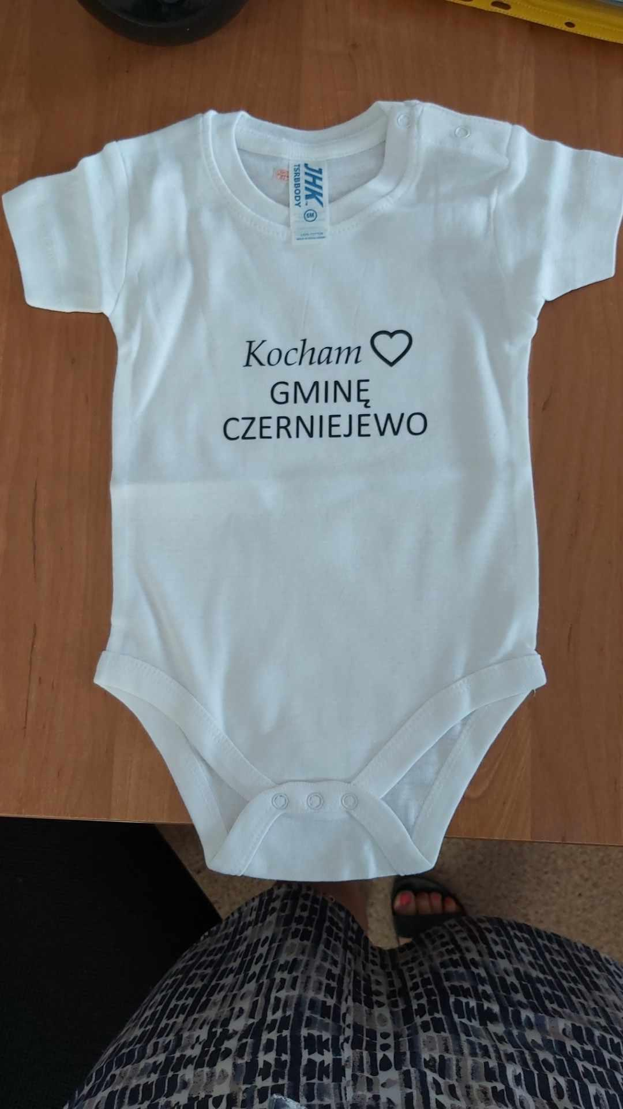
2024
Pozostałe zadania
Liczba wydanych paczek: 44
UPOMINEK DLA NOWORODKA

Slide 28
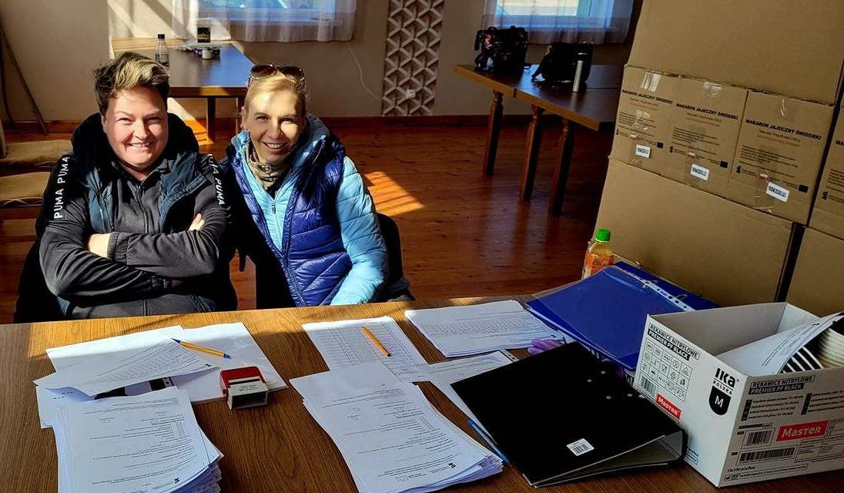
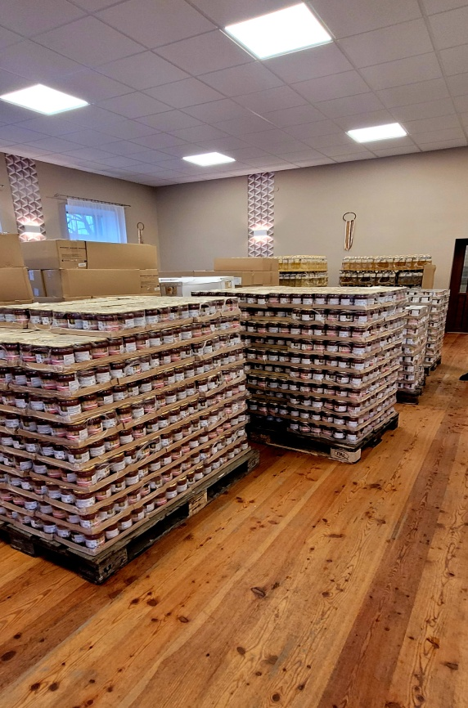
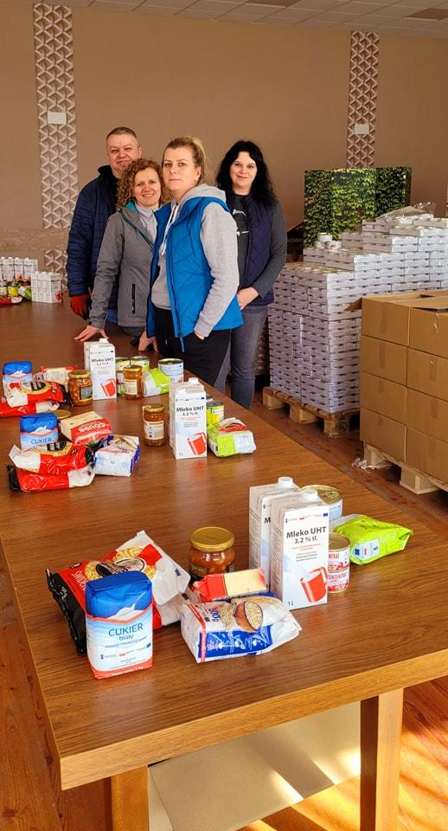
2024
Pozostałe zadania
Liczba osób, które skorzystały z pomocy:
500
BANK ŻYWNOŚCI
Łączna wartość otrzymanej żywności:
126.968,11 zł
17.796 kg

Slide 29
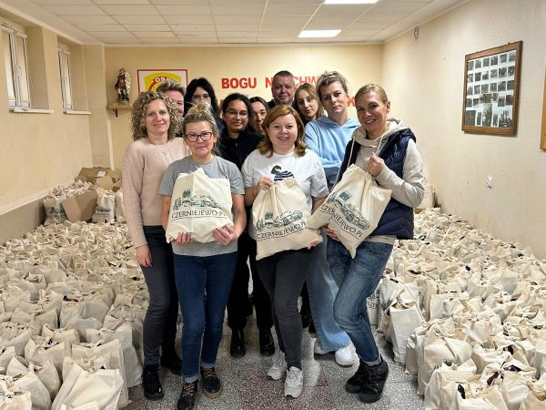
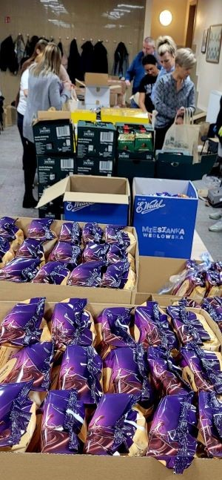
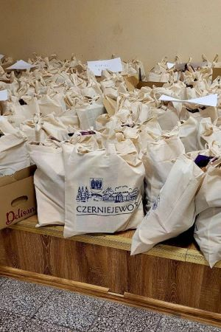
2024
Pozostałe zadania
1 x w roku
Liczba wydanych paczek:
800
Koszt:
59.880,27 zł
PACZKI DLA SENIORÓW 70+

Slide 30
2024
Pozostałe zadania
Karta Dużej Rodziny
Liczba wydanych kart
75
Zapewnienie obsługi administracyjnej Zespołu Interdyscyplinarnego w Gminie Czerniejewo
- pozyskano dofinansowanie w wysokości 6.000,00zł
Decyzje dot. potwierdzenia prawa
do świadczeń opieki zdrowotnej
19
liczba wydanych zaświadczeń do Czystego Powietrza
119

Slide 31
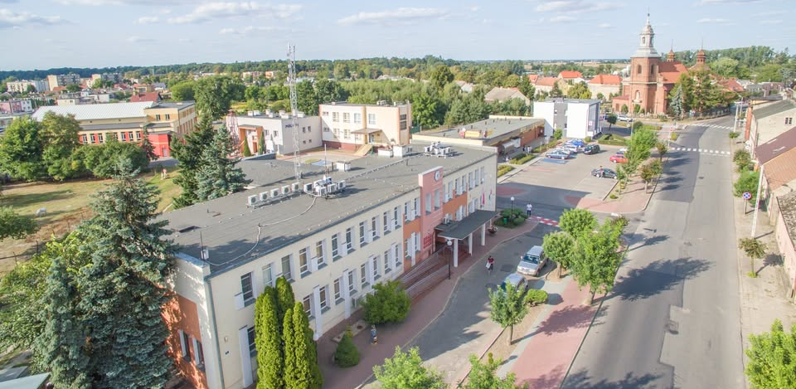
Dziękuję za uwagę

